Slide 1
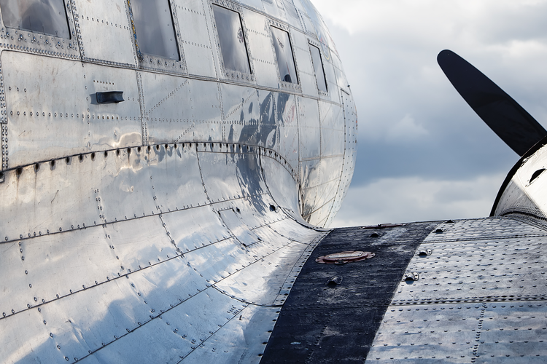
Analysis and modelling of stress concentration on riveted zones of thin structures
AEA 2024/2025 – Presentation 2
Group 4
Alexandre Silva- 107957
Magner Gusse-110180
Martim Correia- 107661
Rúben Abreu- 107421

Slide 2
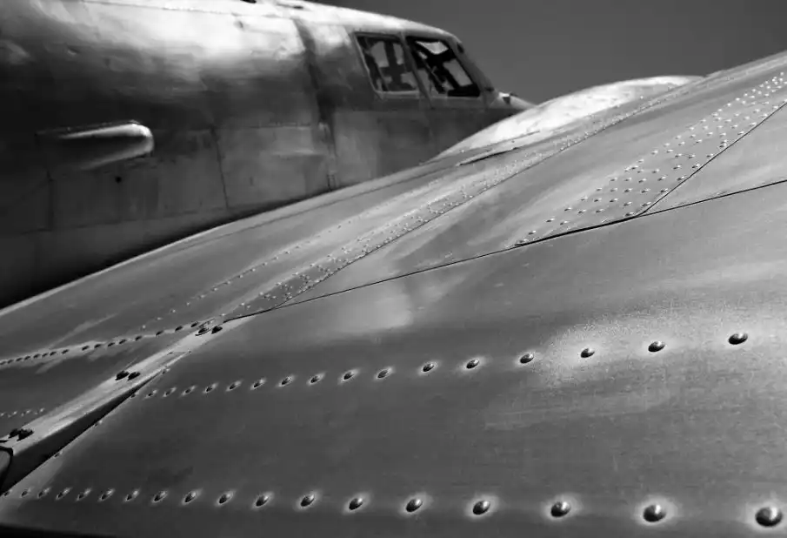
Introdução
https://boltflight.com/why-do-planes-use-rivets-instead-of-welds/
Notes:
If you have ever looked out of a plane window at the surface of the wing, you might have noticed that all the panels are held together with a series of small round joiners along their edges. These are rivets and believe it or not, these small and inconspicuous little fasteners are actually one of the key ingredients in the history and success of the aerospace industry. The design and flexibility of the rivet is a fundamental part of what lets aeroplanes do what they do.
Se alguma vez vocês já olharam pela janela de um avião para a superfície da asa, podem ter notado que todos os painéis estão unidos por uma série de pequenos conectores redondos ao longo de suas bordas. Estes são os rebites, e acreditem ou não, esses pequenos e discretos fixadores são, na verdade, um dos ingredientes-chave na história e no sucesso da indústria aeroespacial. O design e a flexibilidade do rebite são partes fundamentais do que permite que os aviões façam o que fazem.

Slide 3
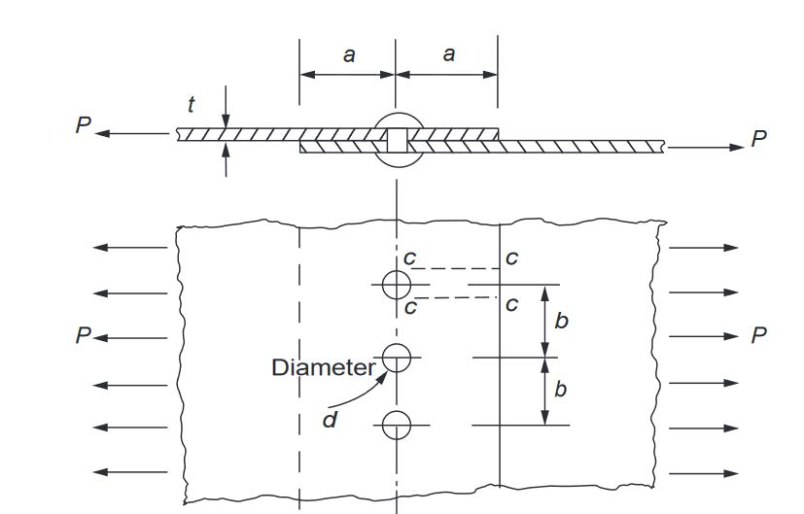
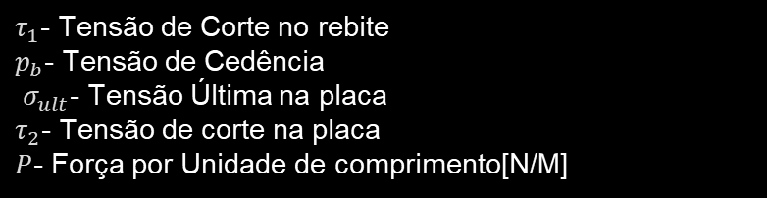
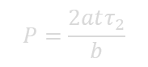
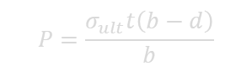


Casos de Falha
Rivet shear
Bearing pressure
$$P=\frac{πd^{2}τ_{1}}{4b}$$
$$P=\frac{p_{b}td}{b}$$
Shear failure in a plate
$$P=\frac{2atτ_{2}}{b}$$
Megson, T. H. G. (2021). Aircraft Structures for Engineering Students. In Aircraft Structures for Engineering Students. Elsevier.
$τ_{1}$- Tensão de Corte no rebite
$p_{b}$- Tensão de Cedência
$σ_{ult}$- Tensão Última na placa
$τ_{2}$- Tensão de corte na placa
$P$- Força por Unidade de comprimento[N/M]
Plate failure in tension
$$P=\frac{σ_{ult}t\left(b−d\right)}{b}$$
Notes:
Num dos livros disponibilizados pelo professor, encontramos quatro possíveis modos de falha.
O primeiro caso é o Rivet shear- Os rebites podem falhar por cisalhamento ao longo do seu diâmetro na interface das placas. E a falha acontece quando se verifica a relação.
Bearing pressure-O rebite ou a placa podem falhar devido à pressão do rolamento.
Shear failure in a plate-O cisalhamento das placas pode ocorrer nos planos ‘cc’, fazendo com que os rebites sejam arrastados para fora da placa. Então uma rutura deste tipo ocorre quando verifica-se aquela relação.
Plate failure in tension- A área da placa tensionada ao longo da linha dos rebites é reduzida devido à presença de furos para rebites. Portanto, se a última tensão de tração na placa for $σ_{ult}$, a falha ocorre quando
A eficiência de uma junta é medida comparando a carga da rutura real com aquela que aplicaria se não houvesse furos para rebites na placa.

Slide 4
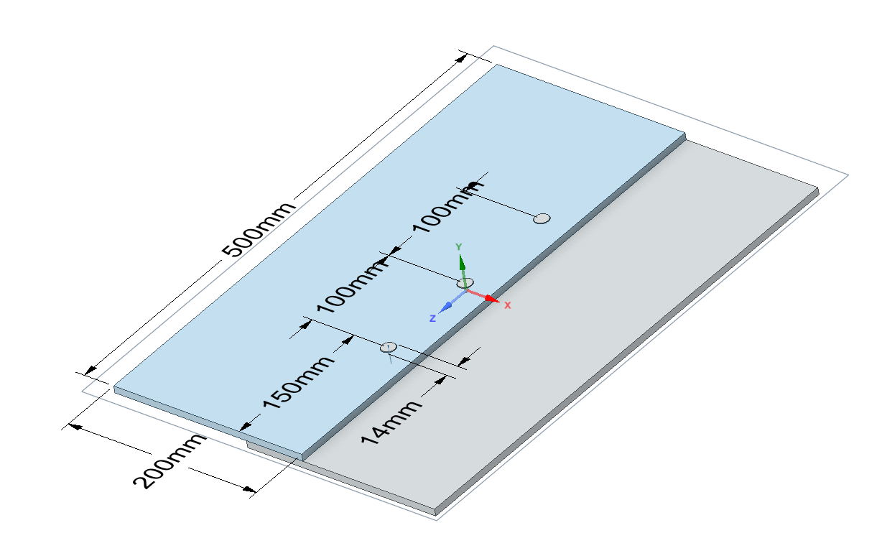
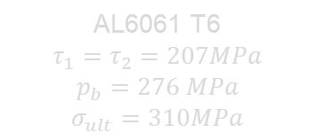





Casos de Falha
Rivet shear
Bearing pressure
$$P=\frac{πd^{2}τ_{1}}{4b}$$
$$P=\frac{p_{b}td}{b}$$
$$P=159kN$$
$$P=189kN$$
Shear failure in a plate
$$P=\frac{2atτ_{2}}{b}$$
$$P=435kN$$
AL6061 T6
$$τ_{1}=τ_{2}=207MPa$$
$$p_{b}=276 MPa$$
$$σ_{ult}=310MPa$$
Plate failure in tension
$$P=\frac{σ_{ult}t\left(b−d\right)}{b}$$
$$P=933kN$$
Notes:
Num dos livros disponibilizados pelo professor, encontramos quatro possíveis modos de falha.
O primeiro caso é o Rivet shear- Os rebites podem falhar por cisalhamento ao longo do seu diâmetro na interface das placas. E a falha acontece quando se verifica a relação.
Bearing pressure-O rebite ou a placa podem falhar devido à pressão do rolamento.
Shear failure in a plate-O cisalhamento das placas pode ocorrer nos planos ‘cc’, fazendo com que os rebites sejam arrastados para fora da placa. Então uma rutura deste tipo ocorre quando verifica-se aquela relação.
Plate failure in tension- A área da placa tensionada ao longo da linha dos rebites é reduzida devido à presença de furos para rebites. Portanto, se a última tensão de tração na placa for $σ_{ult}$, a falha ocorre quando
A eficiência de uma junta é medida comparando a carga da rutura real com aquela que aplicaria se não houvesse furos para rebites na placa.

Slide 5
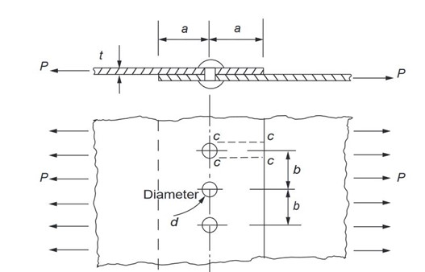
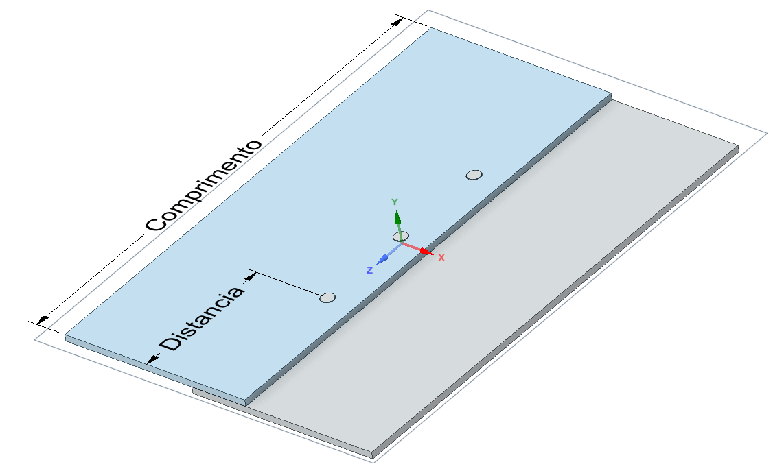
Casos de Falha
Aproximação placa infinita
Aumento do comprimento e distância do rebite a extremidade da placa
Aplicação de força limite
Validação da distância mínima para aproximar a uma placa infinita
Megson, T. H. G. (2021). Aircraft Structures for Engineering Students. In Aircraft Structures for Engineering Students. Elsevier.
Notes:
Num dos livros disponibilizados pelo professor, encontramos quatro possíveis modos de falha.
O primeiro caso é o Rivet shear- Os rebites podem falhar por cisalhamento ao longo do seu diâmetro na interface das placas. E a falha acontece quando se verifica a relação.
Bearing pressure-O rebite ou a placa podem falhar devido à pressão do rolamento.
Shear failure in a plate-O cisalhamento das placas pode ocorrer nos planos ‘cc’, fazendo com que os rebites sejam arrastados para fora da placa. Então uma rutura deste tipo ocorre quando verifica-se aquela relação.
Plate failure in tension- A área da placa tensionada ao longo da linha dos rebites é reduzida devido à presença de furos para rebites. Portanto, se a última tensão de tração na placa for $σ_{ult}$, a falha ocorre quando
A eficiência de uma junta é medida comparando a carga da rutura real com aquela que aplicaria se não houvesse furos para rebites na placa.

Slide 6



Equações de Kirsch
Capazes de aproximar os fatores de concentração de tensões em zonas furadas.
Usadas quando temos apenas um único furo circular numa placa infinita.
θ
r
$$σ_{rr}=\frac{σ}{2}\left(1−\frac{a^{2}}{r^{2}}\right)+\frac{σ}{2}\left(1+3\frac{a^{4}}{r^{4}}−4\frac{a^{2}}{r^{2}}\right)cos⁡(2θ)$$
$$σ_{θθ}=\frac{σ}{2}\left(1+\frac{a^{2}}{r^{2}}\right)−\frac{σ}{2}\left(1+3\frac{a^{4}}{r^{4}}\right)cos⁡(2θ)$$
$$σ_{rθ}=−\frac{σ}{2}\left(1−3\frac{a^{4}}{r^{4}}+2\frac{a^{2}}{r^{2}}\right)sinθ$$

Slide 7





























F = 1000N
L = 200mm
t = 2mm
$$σ_{i}=2,5 MPa$$
$$σ_{result}=\sqrt{{σ_{rr}}^{2}+{σ_{θθ}}^{2}+2{σ_{rθ}}^{2}}$$
P1
a = 5mm
r = 100mm
$$θ=0°$$
$$σ_{rr}=2,484 MPa$$
$$σ_{θθ}=0,0031 MPa$$
σ$=2,484 MPa$
$$σ_{rθ}=0 MPa$$
r = a
$$σ_{rr}=0$$
P2
a = 5mm
r = 50mm
$$θ=60°$$
$$σ_{rr}=0,6373 MPa$$
$$σ_{θθ}=1,8877 MPa$$
σ$=2,5311 MPa$
$$σ_{θθ}=σ\left(1−2\cos{2θ}\right)$$
$$σ_{rθ}=−1,1039 MPa$$
$$σ_{θθ}=0$$
P3
a = 5mm
r = 20mm
$$θ=80°$$
$$σ_{rr}=0,2771 MPa$$
$$σ_{θθ}=2,5165 MPa$$
σ$=3,1884 MPa$
$$σ_{rθ}=−1,3705 MPa$$
$$θ=0°$$
$$σ_{θθ}=σ_{i}$$
P4
a = 5mm
r = 20mm
$$θ=230°$$
$$σ_{rr}=1,0218 MPa$$
$$θ=90°$$
$$σ_{θθ}={3σ}_{i}$$
$$σ_{θθ}=1,5023 MPa$$
σ$=3,8937 MPa$
$$σ_{rθ}=1,0085 MPa$$

Slide 8
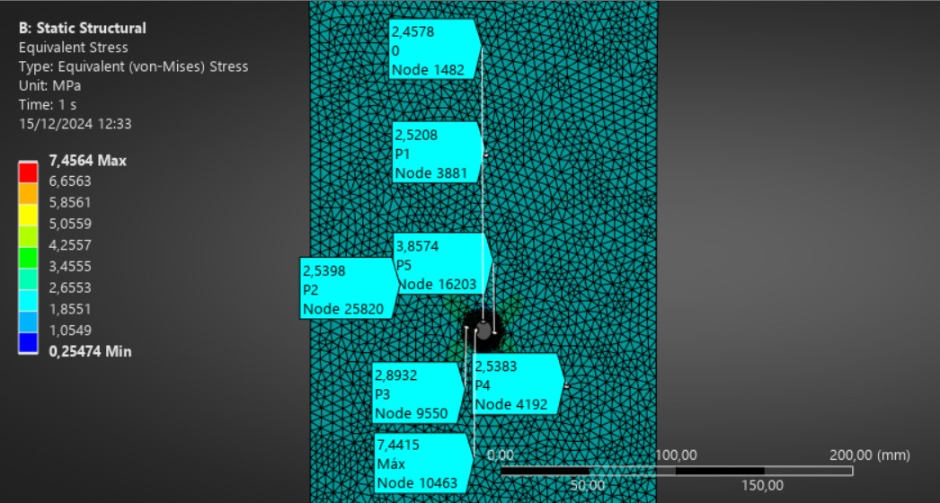
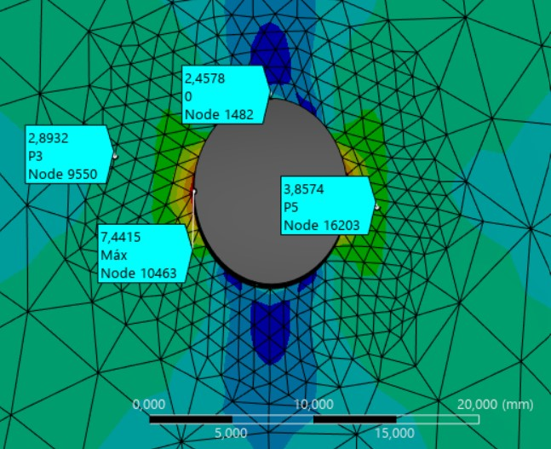




Análise Computacional - Ansys
 | Analítico (MPa) | Ansys (MPa)
P1 | 2,484 | 2,5208
P2 | 2,5311 | 2,5398
P3 | 3,1884 | 2,8932
P4 | 2,3097 | 2,5383
P5 | 3,8937 | 3,8574
$$θ=0°$$
$$σ_{θθ}=σ_{i}=2,4578 MPa$$
$$θ=90°$$
$$σ_{θθ}={3σ}_{i}=7,4415 MPa$$

Slide 9
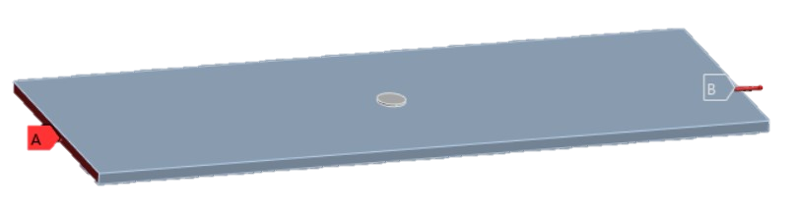
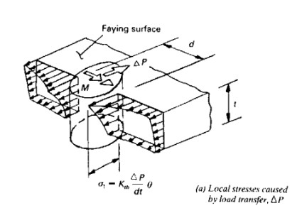
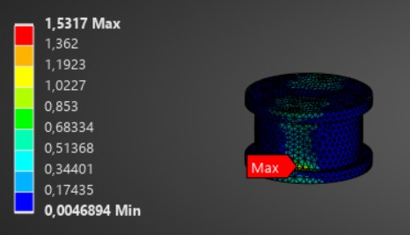




Tensão num Rebite
$$K_{in}=0,288−8,820\left(\frac{d}{H}\right)−23,169{\left(\frac{d}{H}\right)}^{2}+29,167{\left(\frac{d}{H}\right)}^{3}$$
H
$$σ_{máx}=K_{in}.σ_{nom}$$
H = 100mm d = 10mm t = 5mm F = 1000N
Método Analítico:
$$K_{in}=0,7965$$
$$σ_{máx}=1,593 MPa$$
Método Computacional:
GREMEN, Tom A.W. Stress concentrations in riveted plate girders due to fatigue loading: defining a new stress range parameter to accurately describe the life prediction of riveted bridge girders. 2021.

Slide 10
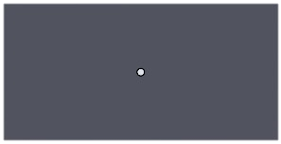
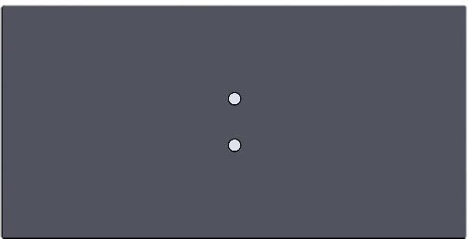
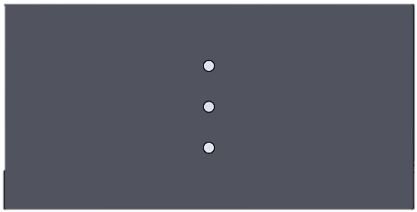
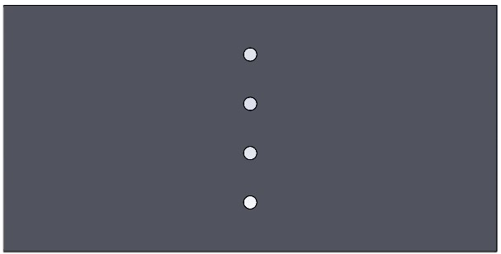
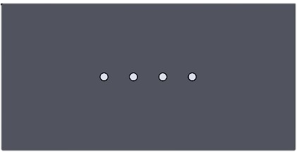
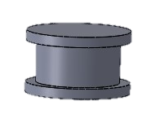
Efeito da distribuição dos rebites
Considerou-se 5 casos
Caso1
Caso2
Caso3
Caso4
1
1
1
2
2
2
3
3
4
Caso5
2 placas iguais: 300x150 mm
Diâmetro dos furos: 8mm
Distância entre furos: 15mm
Fixação nas faces do rebite
Força aplicada: 2000N
1
2
3
4

Slide 11
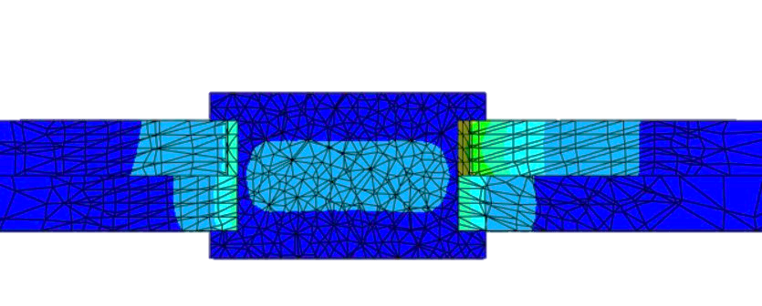
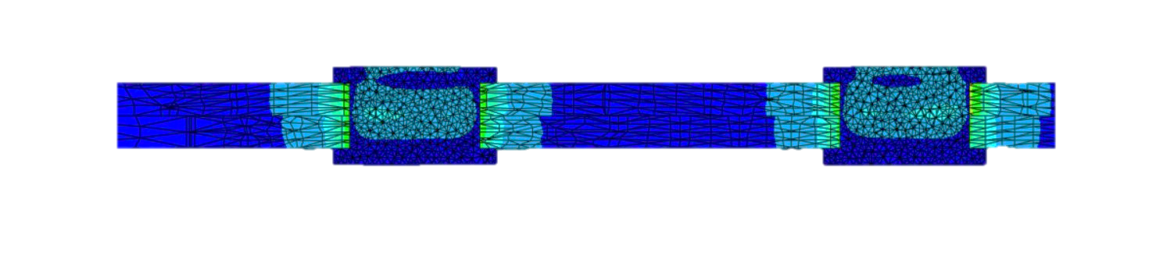
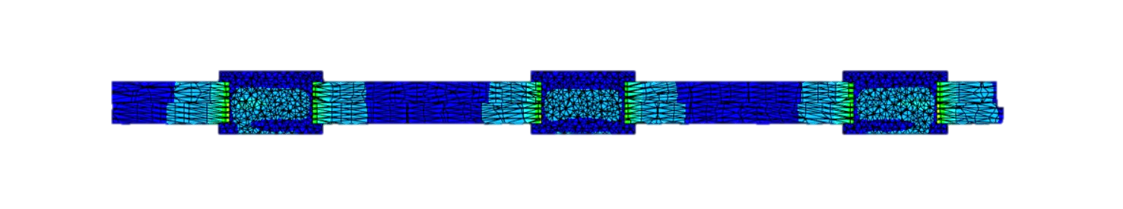
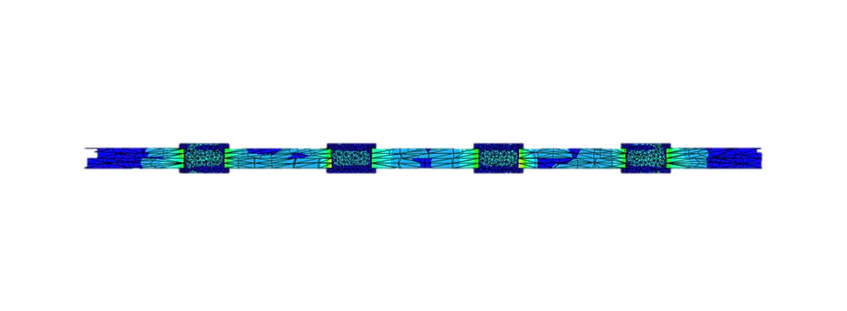
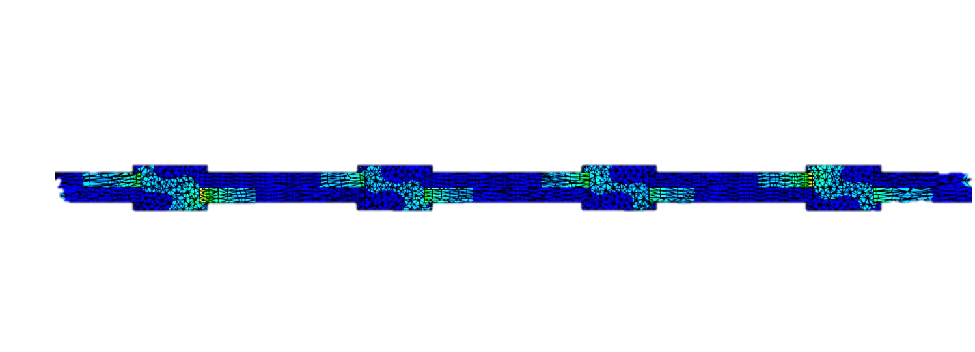
Resultados
Caso1
Tensão Máx (MPa) | 242,15
Rebite T.Máx (MPa) | 130,15
Rebite D.Máx (mm) | 0,0036196
Caso2
Tensão Máx (MPa) | 104,3
Rebite T.Máx (MPa) | (1) 68,362 | (2) 66,336
Rebite D.Máx (mm) | (1) 0,0018511 | (2) 0,0018511
Caso3
Tensão Máx (MPa) | 70,335
Rebite T.Máx (MPa) | (1) 41,892 | (2) 37,192 | (3) 43,349
Rebite D.Máx (mm) | (1) 0,0012465 | (2) 0,0011354 | (3) 0,0012640
Caso4
Tensão Máx (MPa) | 48,38
Rebite T.Máx (MPa) | (1) 30,769 | (2) 28,032 | (3) 29,489 | (4) 29,639
Rebite D.Máx (mm) | (1) 0,00099413 | (2) 0,00088067 | (3) 0,00092543 | (4) 0,00097243
Caso5
Tensão Máx (MPa) | 83,485
Rebite T.Máx (MPa) | (1) 41,094 | (2) 27,889 | (3) 27,133 | (4) 42,365
Rebite D.Máx (mm) | (1) 0,001355 | (2) 0,00091267 | (3) 0,00089161 | (4) 0,0013499

Slide 12
Efeito do espaçamento entre rebites
2 placas iguais: 300x150 mm
Diâmetro dos furos: 8mm
Fixação nas faces do rebite
Força aplicada: 2000N
1
2
3

Slide 14
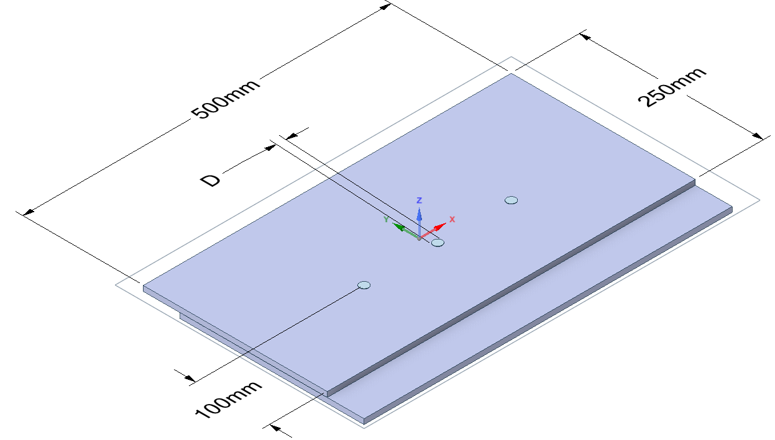
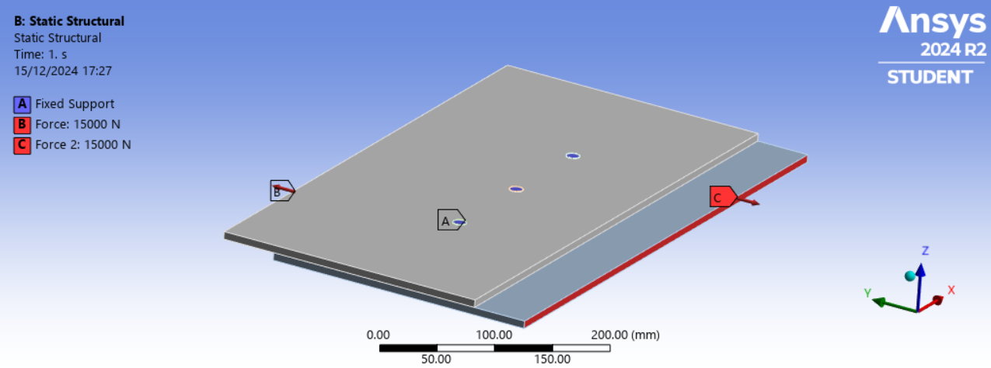
Efeito do Diâmetro na concentração de tensões
2 placas iguais: 500x250 mm
Diâmetro dos furos: 12<D<18mm
Distância entre furos: 100mm
Força aplicada: 15000N

Slide 15
Efeito do Diâmetro na concentração de tensões

Slide 16
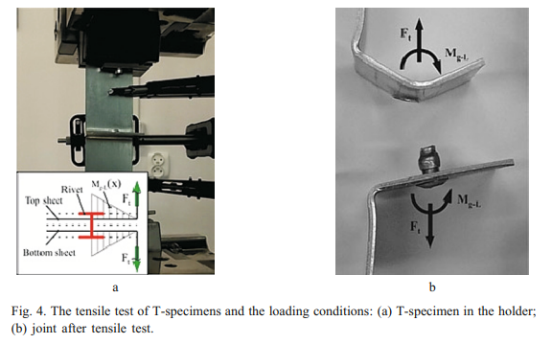
Outro teste realizado
Mucha, J., & Witkowski, W. (2015). Mechanical behavior and failure of riveting joints in tensile and shear tests. Strength of Materials, 47(5), 1–9. https://doi.org/10.1007/s11223-015-9712-5

Slide 17
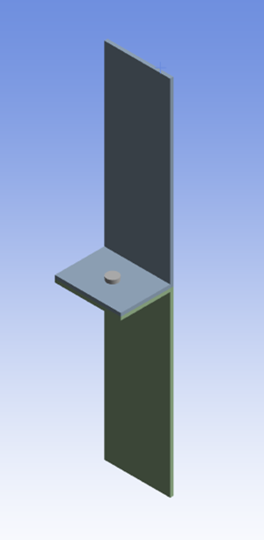
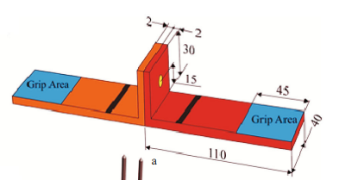
Geometria

Slide 18

Condições Fronteira
1º Caso
2º Caso
2F
F
Caso usado no estudo
Rebite fixo
F aplicado em cada lado com sentidos diferentes
Caso usado na simulação
Rebite livre
Face debaixo fixa
2F aplicado na face superior
Foi escolhido por ser mais estável e porque energeticamente e mecanicamente é similar ao outro caso
Fixed
F
Fixed

Slide 19
Análise de convergência de malha
Resposta para uma força de 1000N
 | 1º Caso | 2ºCaso | 3ºCaso
Nº de nós | 36969 | 83796 | 122422
Nº de elementos | 23075 | 55965 | 83176
Tensão Máx de Von Mises | 1580MPa | 1735MPa | 1800MPa
Foi escolhida a malha do caso 2, por ter um resultado similar (diferença de 3%) e ser mais eficiente

Slide 20
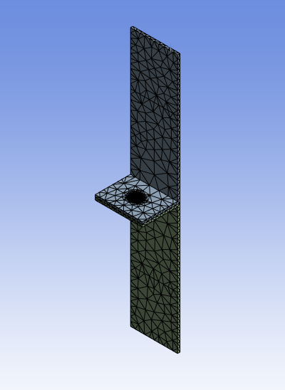
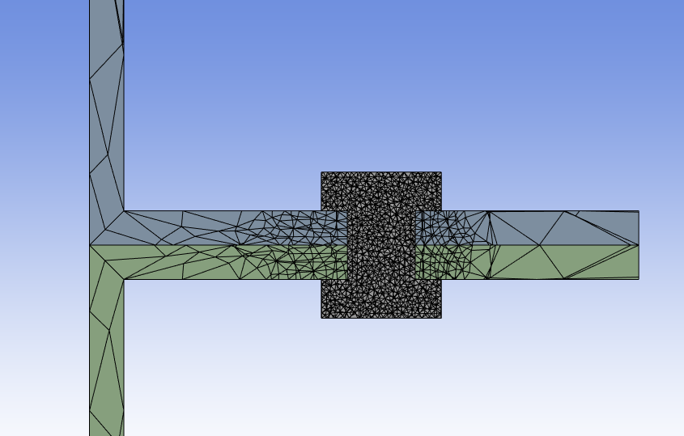
Malha Final

Slide 21
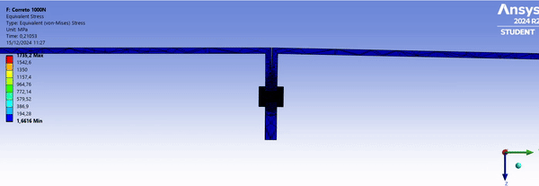
Exemplo de simulação

Slide 22
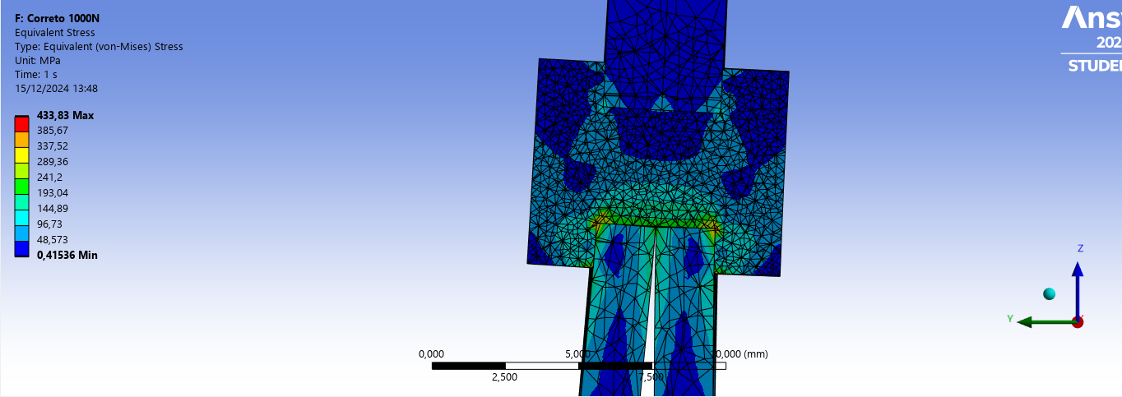
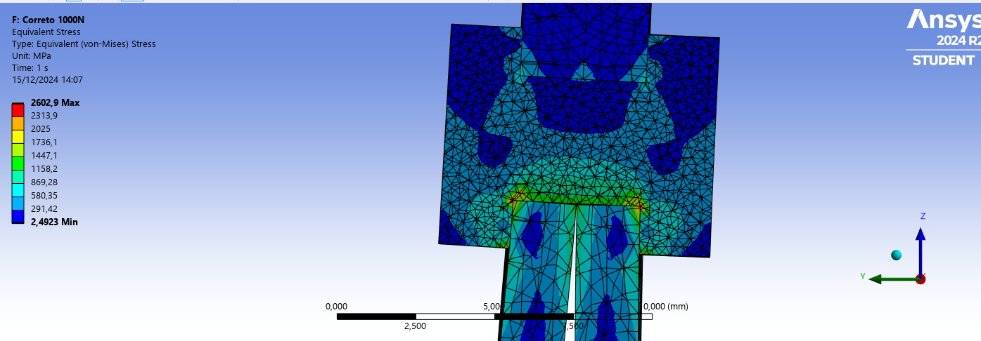
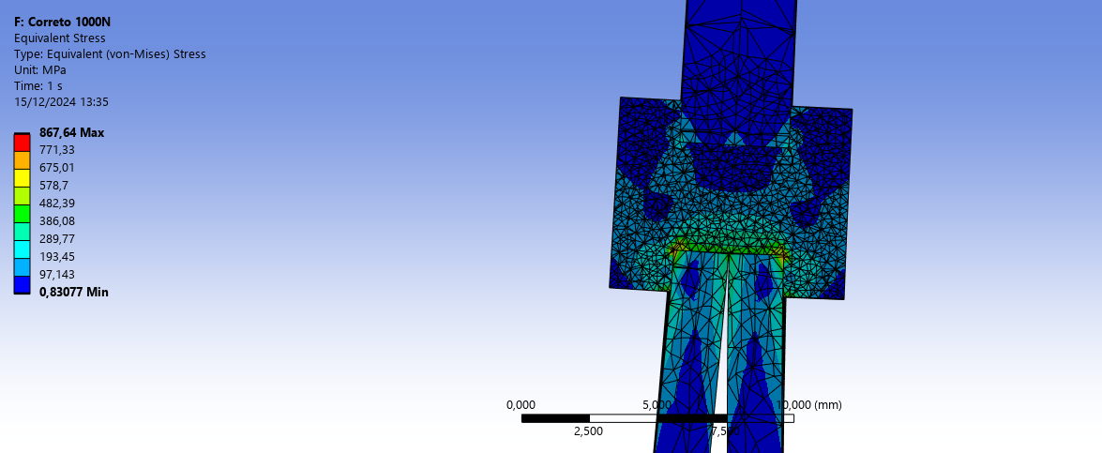
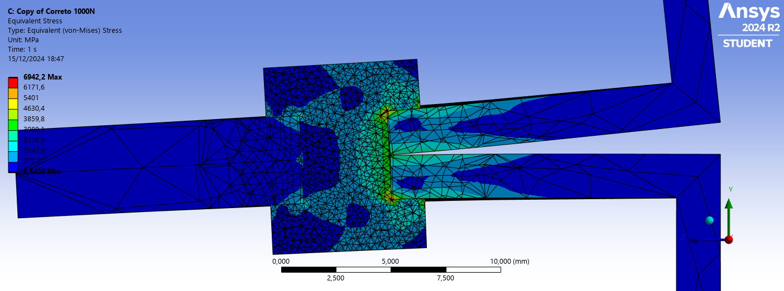
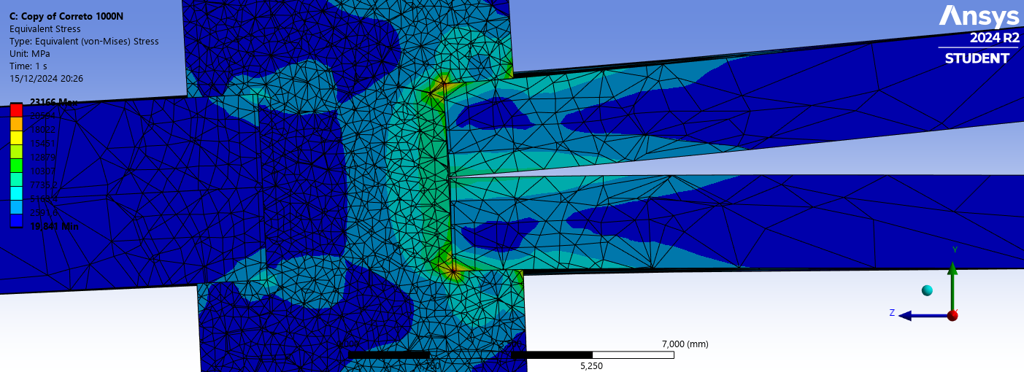
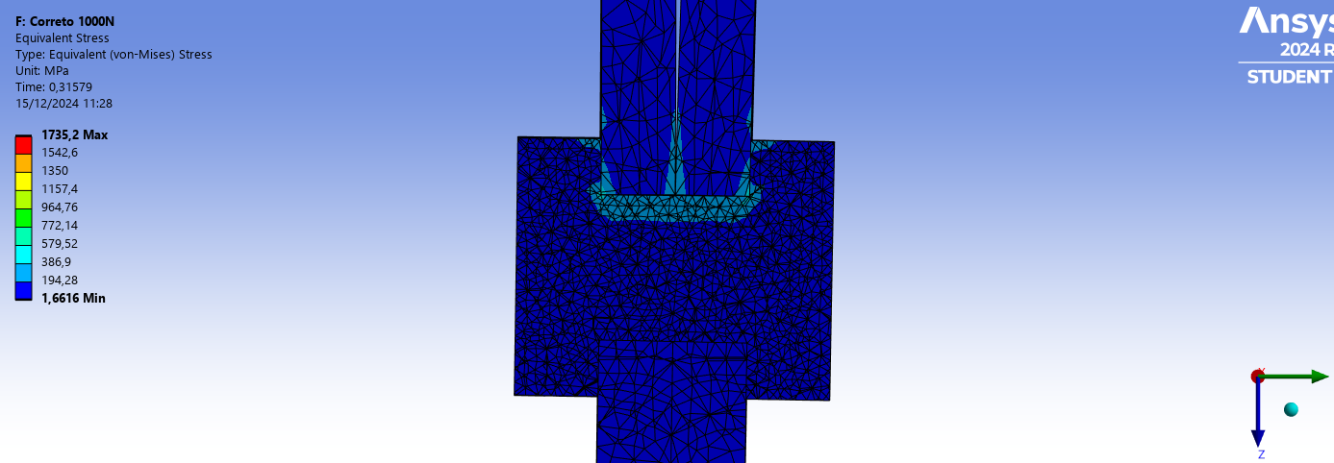

Resultados - Stress
2F=250N
2F=1500N
2F=500N
2F (N) | 𝜎𝑚𝑎𝑥(Mpa)
250 | 433
500 | 867
1000 | 1735
1500 | 2602
2000 | 3470
4000 | 6940
8000 | 14500
12000 | 23166
Aço estrutural
2F=4000N
2F=12000N
$$σ_{y}=250MPa$$
2F=1000N

Slide 23
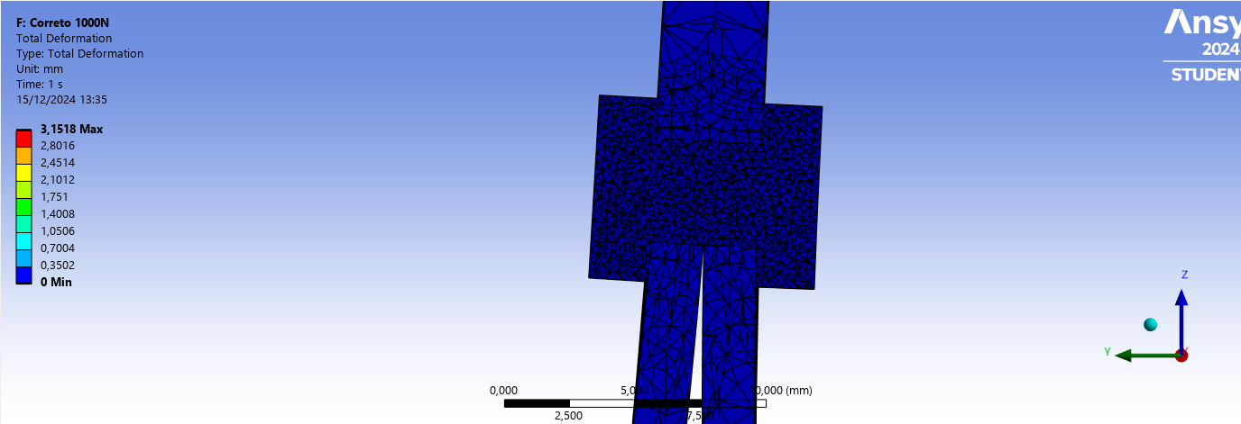
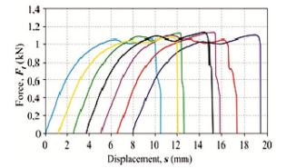
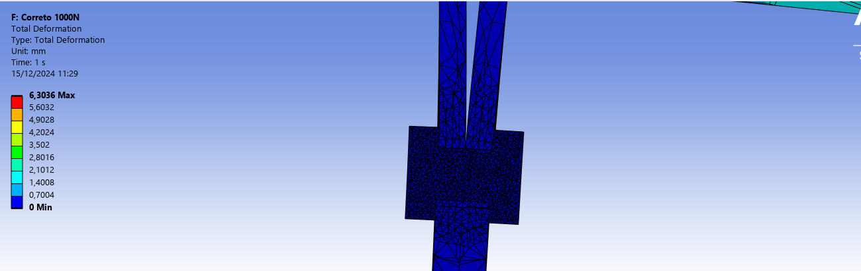
Resultados - Displacement
Observações
2F=500N
Em nenhuma das forças apresentadas o sistema rompeu
Muito contrário ao que é encontrado na literatura para esta geometria
Apenas alguns exemplos
Mucha, J., & Witkowski, W. (2015). Mechanical behavior and failure of riveting joints in tensile and shear tests. Strength of Materials, 47(5), 1–9. https://doi.org/10.1007/s11223-015-9712-5
2F=1000N

Slide 24
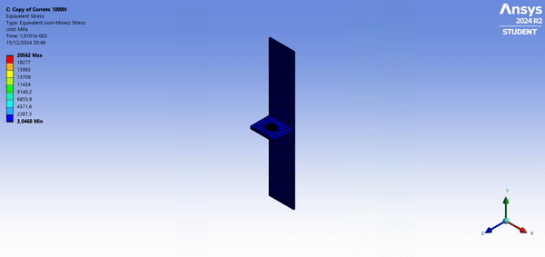
Ensaio de tração
Displacement
Similar ao anterior
Aplicado displacement, invés
Fixed

Slide 25
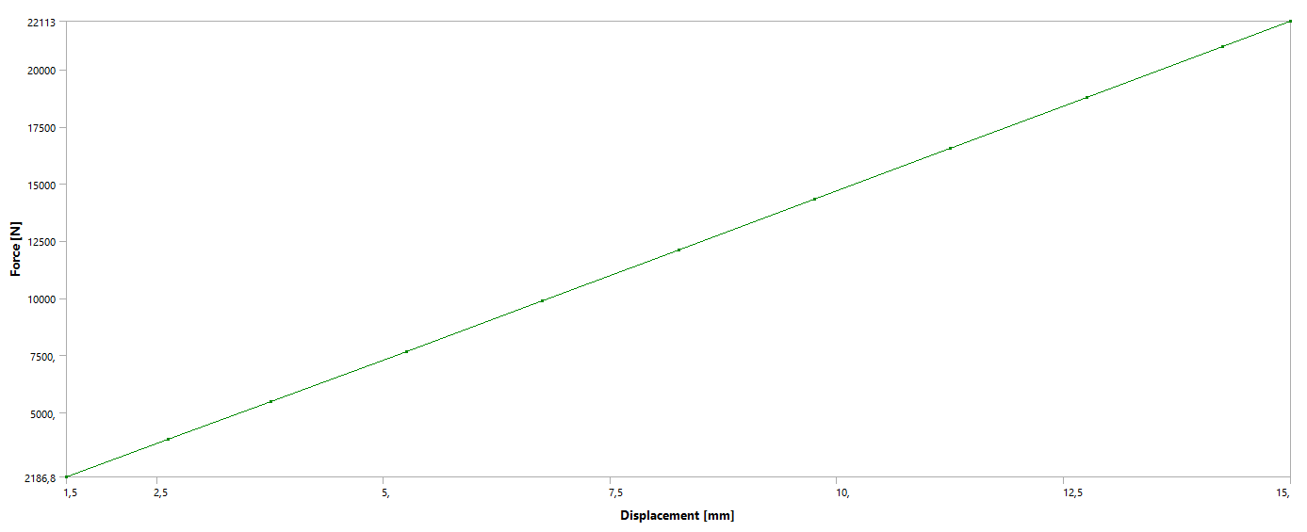
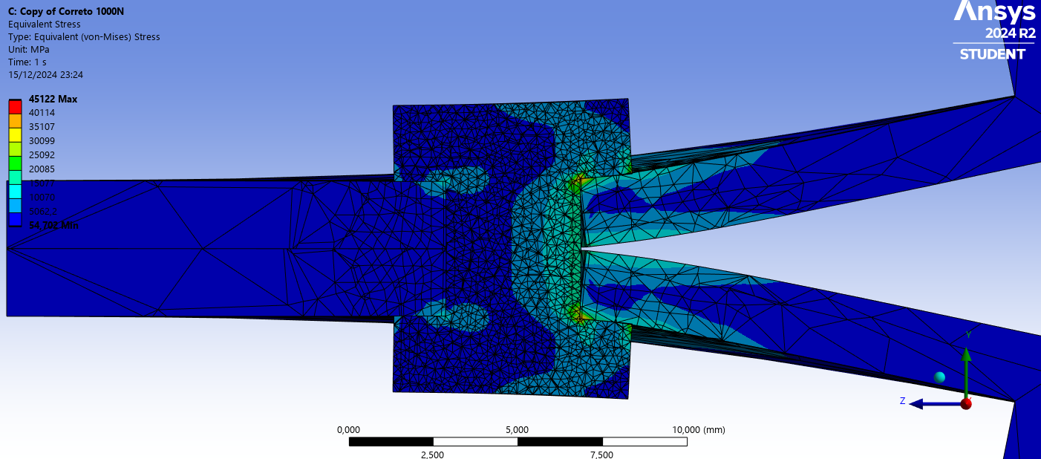
Ensaio de tração

Slide 26
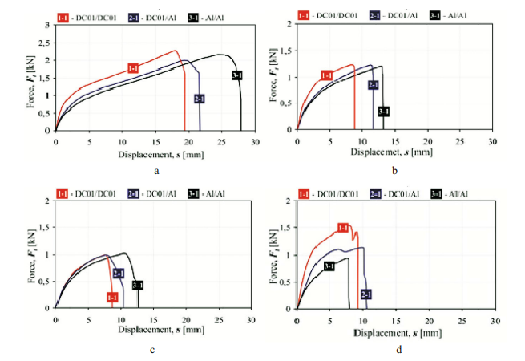
Comparação de Resultados
Impossível ir depois dos 16mm de displacement, o computador não tinha RAM e apareciam erros
Mucha, J., & Witkowski, W. (2015). Mechanical behavior and failure of riveting joints in tensile and shear tests. Strength of Materials, 47(5), 1–9. https://doi.org/10.1007/s11223-015-9712-5

Slide 27
Observações
-Em nenhum dos casos o sistema rompeu
-Apesar de realizar um bom trabalho os resultados obtidos não foram correspondentes com os obtidos na literatura
-Uma das razões para isso ter acontecido, foi do material utilizado não ter sido o mesmo que no teste experimental
-A geometria dos rebites usadas no teste experimental não totalmente iguais às usadas na simulação no Ansys porque estas não foram encontradas

Slide 28
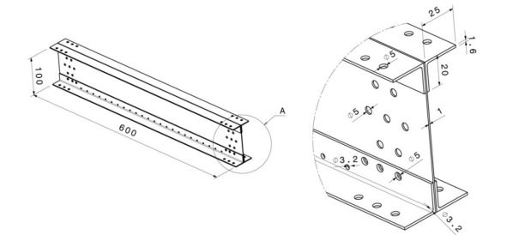
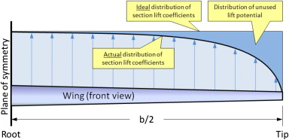
Caso de aplicação
Longarina de uma asa
No nosso caso:
Viga em I com alma ligada aos banzos por uma fila de rebites (d=5mm)
Sem Fillets visto não haver concentração de tensões nestas áreas aquando da simulação
Dimensões utilizadas sem furos (light aircraft / UAV)
doi.org/10.1016/j.ijfatigue.2019.02.013.

Slide 29
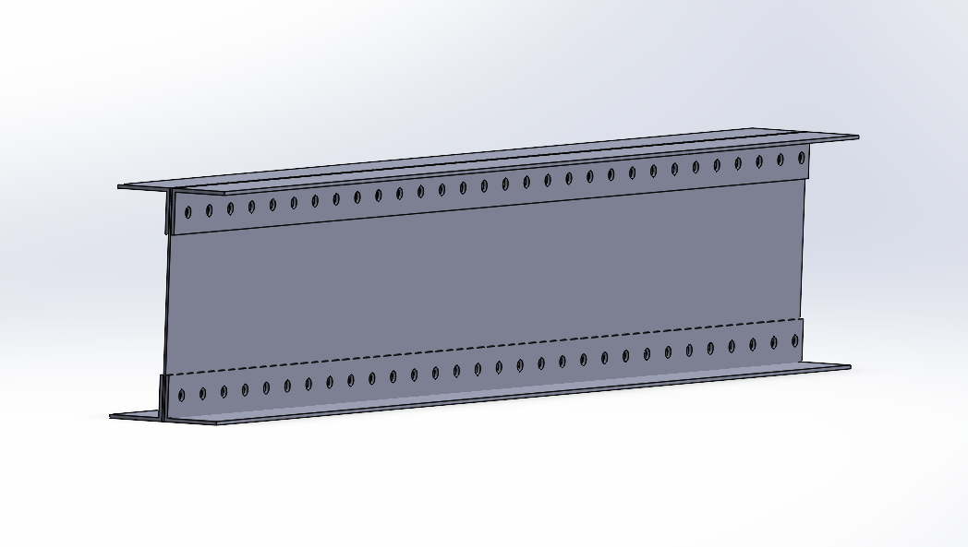

Longarina de uma asa
Simulação de todo o conjunto não foi possível por limite de elementos (depois de aplicado plano de simetria)
Simulação da secção inicial com 10 rebites

Slide 30


Definição do problema
Material: Alluminum Alloy (Ansys)
Viga encastrada num lado
Força de 3000 N nas faces superiores e inferiores da viga
Contactos entre sólidos do tipo frictionless
Elementos viga nos furos para simular os rebites

Slide 31
Análise de Convergência de malha
 | 1º Caso | 2ºCaso | 3ºCaso | 4ºcaso
Nº de nós | 25433 | 56903 | 102060 | 110360
Nº de elementos | 12276 | 30366 | 56187 | 61360
Tensão Máx de Von Mises | 0,91 GPa | 1,02 GPa | 1,616 GPa | 1,617 GPa
Selecionada a malha do 3ºcaso

Slide 32


Malha
Nível de refinement máximo (3) à volta dos rebites

Slide 33


Resultados da simulação

Slide 34


Variação da posição dos rebites
Diâmetro, espaçamento e posição longitudinal constante
Variação da posição transversal

Slide 35




Variação da posição dos rebites

Slide 36
Comparação
Rebites colocados mais próximos do centro da viga demonstraram menores tensões máximas
 | Cima | Centro | Baixo
Deslocamento máximo | 0,55 mm | 0,70 mm | 0,47 mm
Tensão Máx de Von Mises | 2,28 GPa | 1,63 GPa | 0,21 GPa
É o melhor local?

Slide 37


Observações/Pontos de melhoria
Contemplar o esforço provocado pelo restante da spar
Outras variações nos rebites
Elementos viga como rebites
Frequências naturais

Slide 38
Conclusão

Slide 39
Obrigado!
Questões?

Slide 40
Additional Bibliography
Mucha, J., & Witkowski, W. (2015). Mechanical behavior and failure of riveting joints in tensile and shear tests. Strength of Materials, 47(5), 1–9. https://doi.org/10.1007/s11223-015-9712-5
GREMEN, Tom A.W. Stress concentrations in riveted plate girders due to fatigue loading: defining a new stress range parameter to accurately describe the life prediction of riveted bridge girders. 2021.
Aleksandar Grbović, Gordana Kastratović, Aleksandar Sedmak, Igor Balać, Mihajlo D. Popović,
Fatigue crack paths in light aircraft wing spars,International Journal of Fatigue, Volume 123,
2019,Pages 96-104, ISSN 0142-1123, doi.org/10.1016/j.ijfatigue.2019.02.013.
ScienceDirect, Lift Distribution, www.sciencedirect.com/topics/engineering/lift-distribution

Slide 41



Aplications of rivet junctions
Furniture
Automotive industry
Civil
Construction
[1]
Notes:
No dia a dia, rebites e porcas rebite são usados em diversas aplicações práticas devido à sua versatilidade, durabilidade e facilidade de instalação.
Em móveis e decoração, as porcas rebite são amplamente utilizadas na montagem de estruturas de metal, como prateleiras e racks.
Na indústria automovel, por exemplo, são comuns na fixação de painéis de chassis e de portas
Os rebites têm uma ampla aplicação na indústria da construção civil, principalmente em estruturas metálicas, pontes, edifícios e outras obras com a principal função de unir as peças da estrutura com vigas e pilares.

Slide 42
What? Why?
Notes:
Mas o que são rebites e porque é que estes são usados e são importantes na industria aeroespacial

Slide 43


RIVETS
Rivets are permanent fasteners used to join two or more plates or shell structures with different materials.

Slide 44
Advantages
Disadvantages
Can connect boards from different materials;
Can have different types of finishes;
Can be used as clamps, spacers, shafts, electrical contacts, etc;
Can be assembled by high-speed automatic machines;
Simple and cheaper process;
High reliability.
Lower tensile and fatigue strength than screw and thread connections;
Typically, rivets need to be destroyed for maintenance or replacement;
When mass produced, it does not have the same precision as threaded connections.
Notes:
Materiais diferentes podem ser usados (metais/ não metais)
Podem ter diferentes tipos de acabamentos
Podem servir de aperto, espaçadores, eixos, contactos elétricos, etc.
Podem ser montados por máquinas automáticas de alta velocidade
Processo simples e barato, e com grande confiabilidade.
Desvantagens
Resistência a tração e fadiga menor que ligações por parafusos e roscas
Rebites precisam ser destruídos para manutenção ou substituição
Quando produzidos em massa não tem a mesma precisão que as ligações enroscadas

Slide 45


Riveting technology
Normal riveting technology
Conventional riveting
Blind riveting
uses the plastic deformation of the rivet to join plates
consists of two parts, which are the rivet body and the rivet stem
[3]
Notes:
Quanto à tecnologia de rebitagem, existem dois grupos de técnicas. As técnicas normais e as técnicas novas.
Quanto à tecnologia normal temos:
rebitagem convencional- utiliza a deformação plástica do rebite para unir placas. O rebite é colocado no orifício das placas, com a cabeça da fábrica sendo fixada pela matriz inferior. A matriz superior é conduzida por energia hidráulica ou martelo batendo para perfurar o rebite. A cabeça de rebite é deformada sob o impacto, formando uma protrusão que se junta a duas placas. No entanto, o ajuste de interferência produzido pela rebitagem convencional não é uniforme e trará perigo oculto à estabilidade da estrutura.
Rebitagem cega-o rebite cego consiste em duas partes, que são o corpo do rebite e o caule do rebite. O corpo de rebite é colocado no buraco das placas. O grampo é usado para fixar o caule do rebite. Em seguida, a haste de rebite é puxada pela arma de rebite operacional, fazendo com que o corpo do rebite seja espremido e deformado.

Slide 46

Novel riveting techniques
Reshaped riveting
Restored riveting
Self-piercing riveting
high efficiency
allows you to renew the damaged closed joint
drilling and riveting can be achieved at the same time
low cost
ability to join coated boards without damage
avoids material waste
coated board can be joined without destroying the coating
joint produced has high static and fatigue resistance
Clinch technology
Notes:
Rebitagem Modelada- esta técnica teve crescente atenção na junção de material leve devido à sua alta eficiência, baixo custo e capacidade de unir placas revestidas sem danos. É uma técnica de “clinch”, visto que não é necessário a perfuração das placas.
Rebitagem Restaurada- Geralmente, uma articulação fechada terá de ser descartada quando for danificada. Isso inevitavelmente irá causar o desperdiço de material e trará problemas para as pessoas quando as circunstâncias dificultam a formação de uma nova articulação. Deste modo, inventaram um novo processo de rebitagem restaurado que pode renovar a junta fechada danificada. Também é uma técnica de “clinch”.
Rebitagem Autoperfurante- é uma tecnologia de junção de conformação a frio que pressiona o rebite diretamente nas placas alimentadas por cilindro hidráulico ou servo motor. Esta tecnologia supera muitas desvantagens das técnicas convencionais, como a aparência deficiente, baixa eficiência e formas complicadas. Perfuração e rebitagem podem ser alcançadas ao mesmo tempo e a placa revestida pode ser unida sem destruir o revestimento. Não só a articulação produzida possui alta resistência estática e à fadiga, mas também pode reduzir o peso da estrutura.

Slide 47

Aircraft level
(calculation of internal load)
Sub-component level
(consideration of buckling)
Specimen level
(consideration of plasticity)
[4]
Notes:
No caso das aeronaves primeiro estuda-se os esforços sofridos pela aeronave como um todo, analisando partes completas (assumindo simplificações). De seguida, como forma de aprofundar o estudo, são analisados os componentes (ex. monocoque, asa, estabilizadores), seguidos dos subcomponentes (ex. ribs, stringers, etc) e por fim as zonas rebitadas.

Slide 48


ChatGPT
Analytical Methods for Stress Concentration
Kirsch’s Equations
Peterson’s Stress Concentration Factors
Notes:
Quanto aos métodos analíticos para a analise da concentração de tensão nas zonas rebitadas, recorremos ao ChatGPT. E ele enumerou algumas delas:
Temos as equação de Kirsch, Fatores de Concentração de Peterson e Método da Secção Molhada.

Slide 49



Kirsch’s Equations
Peterson’s Stress Concentration Factors
Used when there is only a single circular hole in an infinite plate;
These factors provide empirical values ​​for various geometries and load types
Kirsch equations can approximate stress concentration factors;
$$σ_{rr}= \frac{σ}{2}.\left(1−\frac{a^{2}}{r^{2}}\right)+\frac{σ}{2}.\left(1−\frac{4a^{2}}{r^{2}}+\frac{3a^{4}}{r^{4}}\right).cos2θ$$
$$σ_{θθ}=\frac{σ}{2}.\left(1+\frac{a^{2}}{r^{2}}\right)−\frac{σ}{2}.\left(1+\frac{3a^{4}}{r^{4}}\right).cos2θ$$
$$τ_{θr}=−σ.\left(1−\frac{3a^{4}}{r^{4}}\right).sin2θ$$
Allows engineers to estimate stress concentration factors (SCFs) around rivet holes in plates with known dimensions
[5]
[6]
Notes:
Depois recorreu-se a artigos para adquirir informação mais precisa sobre estes modelos.
Assim, as equações de Kirsch são usadas quando apenas tem-se um único furo circular numa placa infinita. As equações de Kirsch podem aproximar os fatores de concentração de tensão. No entanto, esta abordagem é simplista e não leva em conta múltiplos furos ou interações entre eles, o que é comum em zonas rebitadas. As tensões em coordenadas polares em qualquer ponto à volta do furo é dada pelas equações, onde “a” é o raio do furo, “r” a distância entre o centro do furo e ponto, e “σ” é o angulo com a horizontal.
Quanto aos Coeficientes de Concentração de Peterson, estes fatores fornecem valores empíricos para diversas geometrias e tipos de carga, permitindo aos engenheiros estimar fatores de concentração de tensão (SCFs) em torno de furos de rebites em placas com dimensões conhecidas. Esta técnica recorre ao uso de gráficos parecidos aquele, dependendo da descontinuidade. Na bibliografia esta a referencia de um livro que contem este tipo de gráficos para as diferentes descontinuidades.
Quanto ao terceiro método, método da secção liquida, não encontramos grande coisa em artigos. Apenas que é aplicado em estruturas onde a área efetiva da seção transversal próxima aos furos dos rebites é reduzida pela área ocupada pelos furos para estimar a tensão máxima.

Slide 50

Possible failure modes
Rivet shear
Bearing pressure
$$P=\frac{πd^{2}τ_{1}}{4b}$$
$$P=\frac{p_{b}td}{b}$$
Shear failure in a plate
$$P=\frac{2atτ_{2}}{b}$$
$$ŋ=\frac{σ_{ult}t\left(b−d\right)}{b}.\frac{1}{σ_{ult}t}=\frac{b−d}{b}$$
Plate failure in tension
$$P=\frac{σ_{ult}t\left(b−d\right)}{b}$$
[7]
Notes:
Num dos livros disponibilizados pelo professor, encontramos quatro possíveis modos de falha.
O primeiro caso é o Rivet shear- Os rebites podem falhar por cisalhamento ao longo do seu diâmetro na interface das placas. E a falha acontece quando se verifica a relação.
Bearing pressure-O rebite ou a placa podem falhar devido à pressão do rolamento.
Shear failure in a plate-O cisalhamento das placas pode ocorrer nos planos ‘cc’, fazendo com que os rebites sejam arrastados para fora da placa. Então uma rutura deste tipo ocorre quando verifica-se aquela relação.
Plate failure in tension- A área da placa tensionada ao longo da linha dos rebites é reduzida devido à presença de furos para rebites. Portanto, se a última tensão de tração na placa for $σ_{ult}$, a falha ocorre quando
A eficiência de uma junta é medida comparando a carga da rutura real com aquela que aplicaria se não houvesse furos para rebites na placa.

Slide 51


Computational analysis
FINITE
ELEMENT
METHOD
(FEM)
Trough a search on Springer
Keywords: “Finite Element Method”
[8]

Slide 52




Computational analysis (cont.)
Definition of the problem (load, boundary conditions, etc.)
Mesh construction and validation (skewness, orthogonal quality)
Modelling
Solution and analysis/comparison

Slide 53


Computational analysis (cont.)
According to the chapter:
“Methods for Fem Analysis of Riveted Joints of Thin-Walled Aircraft Structures Within the Imperja Project” [9]
2 methods for local model:
Example of keywords searched Google Academic, ResearchGate and Science Direct: "rivet thin plate finite element"; “finite element method analysis of rivets on thin structures”; “computational analysis on rivets “

Slide 54





Computational analysis (cont.) & Ideas to explore
[10]
[11]

Slide 55
Next Phase
Riveted Junction in thin plates
Study a case, analytically and computationally, of the stresses in a system composed of two plates and two rivets in the previously mentioned cases.
Comparison between the analytical results, the computational ones and the experimental, from a case study already done.
Study the case where there is 3 plates in a rivet junction and compare it to the 2 plates case.
Analyze the different configurations of the riveted position in the connection between 2 plates.
Notes:
The plates will be made of a homogeneous material, such as aluminum or titanium, so that we can use the previous formulas.

Slide 56
Next Phase
Shell structures
In case the previous study is successful and the is time left, the focus will be on the study of riveted shell structures
Analyze the differences between the curved and plates
Notes:
The plates will be made of a homogeneous material, such as aluminum or titanium, so that we can use the previous formulas.

